Slide 1
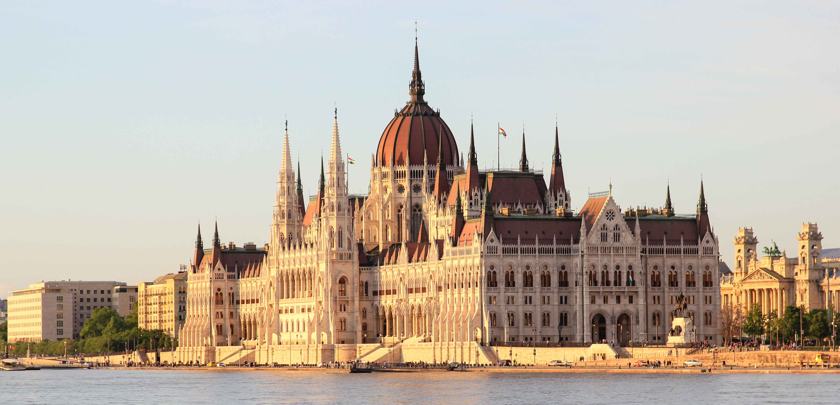
A Közép-Magyarország (szupra)régió

Slide 2
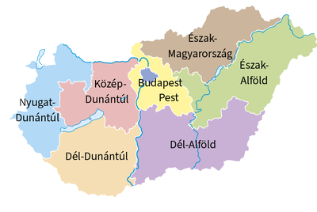
Közép – Magyarország (szupra)régió
Tervezési-statisztikai régiói: Pest és Budapest

Slide 3
Korábban Budapest és Pest megye az azonos, NUTS2 szintű Közép-Magyarország tervezési-statisztikai régióba tartozott.
Budapest gazdasági fejlettsége miatt így a kevésbé fejlett Pest megye számos támogatási lehetőségtől elesett.
Pest megye kivált a Budapesttel együtt alkotott régióból, és 2018. január 1-től önállóan alkot NUTS2 tervezési-statisztikai régiót.

Slide 4
Természeti környezet
Tájképi változatosság jellemzi:
Börzsöny - vulkanikus eredetű (andezit)
Pilis és a Budai-hegység - üledékes kőzetek (mészkő)
Gödöllői-dombság
Duna-menti-síkság - változatos felszín (elhagyott folyómedrek, morotvák, hordalékkúp-maradványok)
Felszíni és felszínalatti vizekben gazdag (Duna, Ipoly, karsztvizek, Budai termálvonal)
Természetes növénytakaró: lombhullató erdők/kultúrtáj

Slide 5
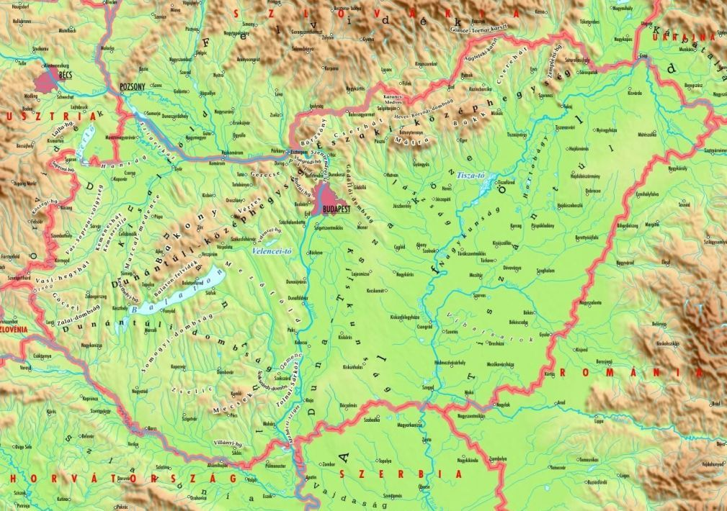

Slide 6
Budapest fejlődése
A Budapest fejlődésében kedvező szerepet játszó földrajzi tényezők közül ma is meghatározóak:
– bővizű források, hévizek
– folyami átkelőhely
– fontos kereskedelmi útvonalak metszéspontja
– központi fekvés a Kárpát-medencén belül

Slide 7
– fővárosközpontú út- és vasúthálózat kiépülése
– bővülő fogyasztópiac
– a különböző iparágak együttes jelenlétéből fakadó kooperációs előny
– a szolgáltatások és az infrastruktúra viszonylagos fejlettsége
– egyetemek, kutatóintézetek tömörülése
– magas fokon képzett, innovatív munkaerő

Slide 8
Gazdasági élet
A budapesti ipar csak a tudomány eredményeit közvetlenül hasznosító, magas fokú szakképzettséget kívánó iparágakban őrizte meg vezető szerepét:
gyógyszergyártás:
  Richter Gedeon - Kőbánya,
  Sanofi-Aventis (Chinoin) – Újpest, Egis
elektronikai, híradástechnikai és számítástechnikai ipar:
  Bosch, Nokia, Ericcson, IBM, Panasonic, Flextronics, Huawei
vákuumtechnikai ipar:
  General Electric (Tungsram) - Újpest
A főváros több mint három évtizede belépett az „ipar utáni” (posztindusztriális) korszakba, melyben a fejlődés motorját a szolgáltatások képezik.

Slide 9
Egyre jelentősebb a kutatás- és fejlesztésigényes tevékenységek (az ún. kvaterner szektor) aránya is.
Ennek hátterét a tudományegyetemek és kutatóintézetek biztosítják.
Az ország szellemi tőkéje azonban túlságosan is a fővárosban összpontosul.

Slide 10
Budapesten jöttek létre legkorábban, és ma is itt működnek legnagyobb számban a sikeres magánvállalkozások, valamint a külföldi–magyar vegyesvállalatok.
A fővárosban telepedtek le az óriás világcégek képviseletei, a bankok, a biztosítótársaságok és kereskedelmi vállalatok központjai, itt található a tőzsde is.
Budapest a hazai politikai élet legfőbb színtere: a minisztériumok és más államigazgatási intézmények több mint százezer embert foglalkoztatnak

Slide 11
Budapest jelentősége
Budapest hazánk fővárosa és a Kárpát-medence legjelentősebb városa
Kelet-Közép-Európa és az Európai Unió egyik térségi központja
Pénzügyi, kulturális, idegenforgalmi szerepe Kelet-Közép-Európában meghatározó
A rendszerváltoztatást kö­vető gazdasági átalakulás folyamatában a külföldi
működőtőke jelentős része Budapesten összpontosult
A tőkevonzó és a tőkemegtartó képessége napjainkban is a legnagyobb az országban

Slide 12
A hazai tőkebefektetések nagy része ide irányul, de a határokon túlról is képes tőkét vonzani
Buda­pest a legjelentősebb magyar fogyasztópiac és a leg­nagyobb hazai munkaerőpiac
Infrastruktúrája a legfejlettebb a magyar városok között
Hazánk népességében és a gazdaságban betöltött súlya aránytalanul nagy.
Az ország népességének 17%-a él itt és az ország GDP-jének 37%-át termeli meg.
Egy lakosra több mint 7 millió Ft jut a GDP-ből, ez több mint kétszerese az országos átlagnak(2019).

Slide 13
Népessége
A főváros népességszáma 1980-ig a természetes szaporodás és a bevándorlás miatt növekedett.
Az 1980–90-es években viszont fogyatkozott a népessége a természetes fogyás és a várost körülvevő kisebb településekre való kiköltözés (szuburbanizáció) miatt.
A fővárost vándorlási veszteség jellemzi, viszont az agglomeráció vándorlási különbözete pozitív.
Hazánk lakosságának kb. 30 %-a, kb. 3 millió ember él a fővárosban vagy annak közvetlen környezetében.

Slide 14
Agglomerációs gyűrű
A fővárost a vele sokféle módon összefonódó települések széles sávja, az ún. agglomerációs gyűrű veszi körül.
Budapest környékének 80 települése tartozik az agglomerációhoz.
A régiónak sok nagy települése van, de tényleges nagyvárosa nincs.
Egyetlen megyei jogú városa Érd.
Az agglomerációs övezet lakóinak többsége ingázóként Budapesten dolgozik.

Slide 15
Alvóvárosok
Az alvóvárosok az elmúlt években jelentős infrastrukturális fejlődésen mentek keresztül.
Főleg a budai oldalon találhatók nagy jövedelemmel rendelkező települések.
A vasútvonalak korszerűsítésének köszönhetően jelentősen csökkent az utazási idő, így a főváros munkaerő-vonzáskörzete az agglomeráció határánál távolabb terjed.
Az agglomerációs gyűrűben a hegyvidékek lejtőit hétvégi házak lepték el.
A Dunakanyar és a soroksári Duna-ág mentén nyaralók, üdülőtelepek sorakoznak.

Slide 16
Bolygóvárosok
Szentendre - skanzen, múzeumok, művésztelep, szerb templom
Százhalombatta - az ország legnagyobb kőolaj-finomítója - MOL
Vác - építőanyag-ipar, (Duna-Dráva Cement Kft.), elektronikai alkatrészgyártás
Gödöllő – Agrártudományi Egyetem, idegenforgalom (Grassalkovich-kastély), gyógyszergyártás (TEVA)
Budaörs és Törökbálint - jelentős logisztikai központok
Dunaharaszti - Coca-Cola palackozóüzeme
Cegléd és Nagykőrös - gyümölcstermesztés és konzervipar

Slide 17
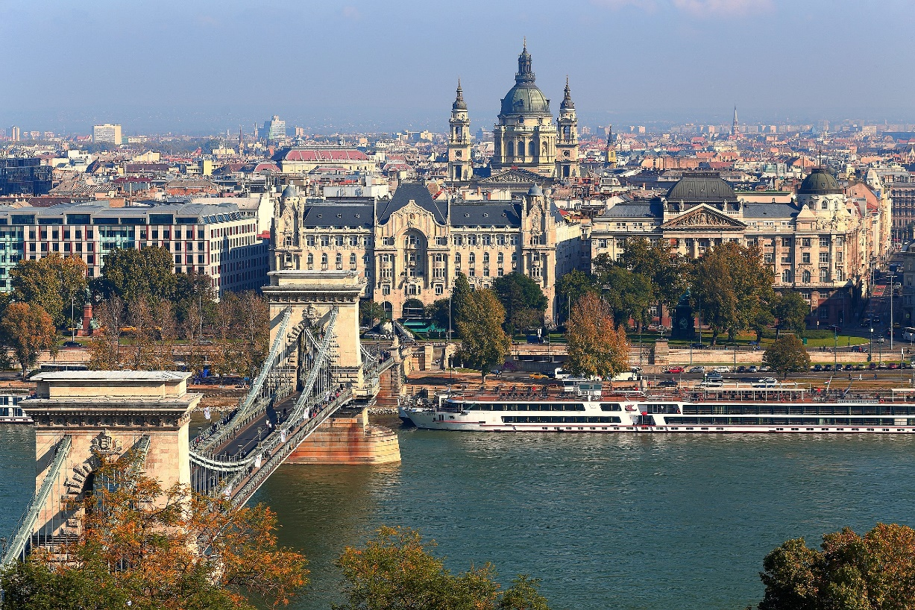
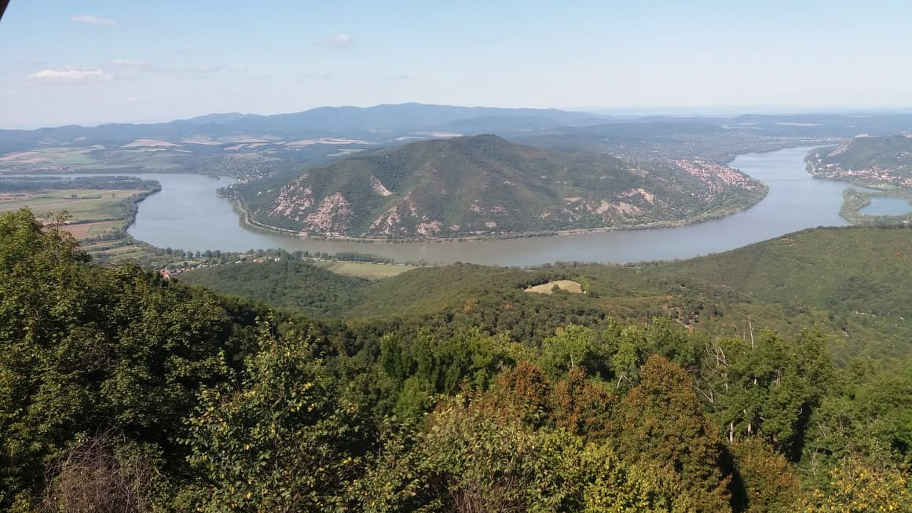
Idegenforgalom
Budapest és a Dunakanyar hazánk legfontosabb idegenforgalmi központja
Budapest
Dunakanyar

Slide 18
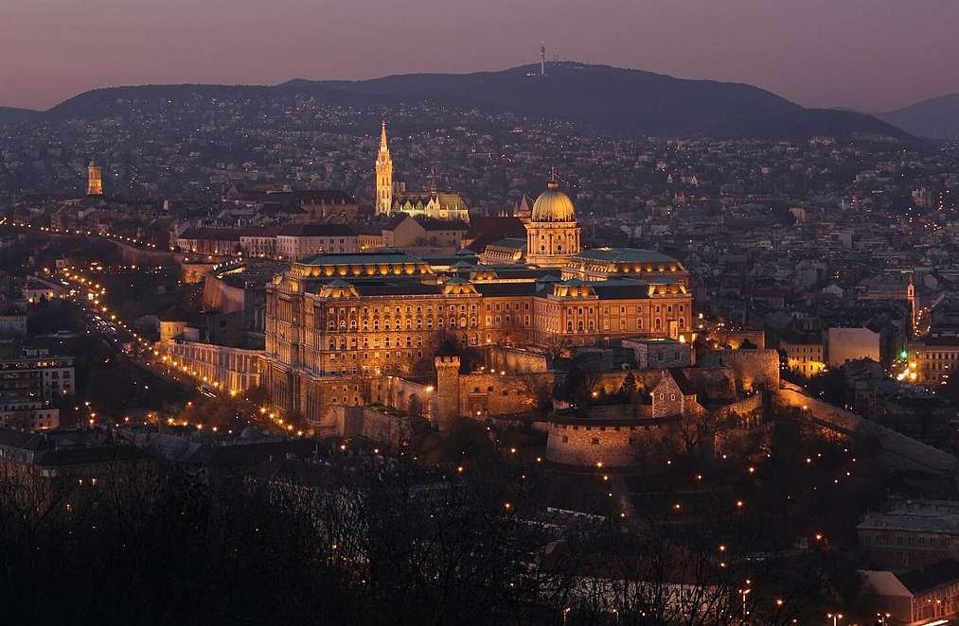
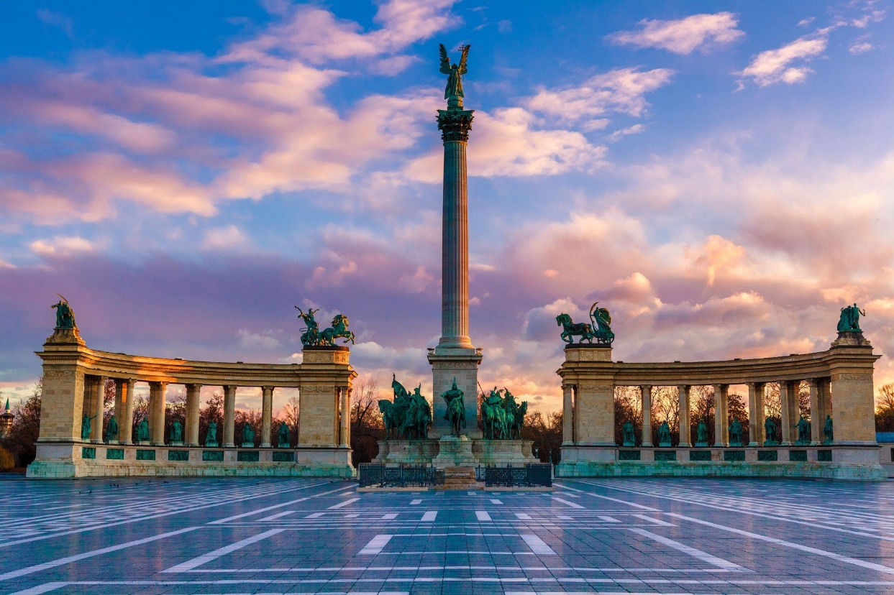
Világörökségi helyszínek
  Budapesti Duna-part - Várnegyeddel
  Andrássy úti palotasor - Hősök terével
Várnegyed
Hősök tere

Slide 19
Múzeumok
  Nemzeti Múzeum
  Szépművészeti Múzeum
  Műcsarnok
  Természettudományi Múzeum
  Terror Háza Múzeum
  Holokauszt Emlékközpont
  Nemzeti Összetartozás Emlékhelye

Slide 20
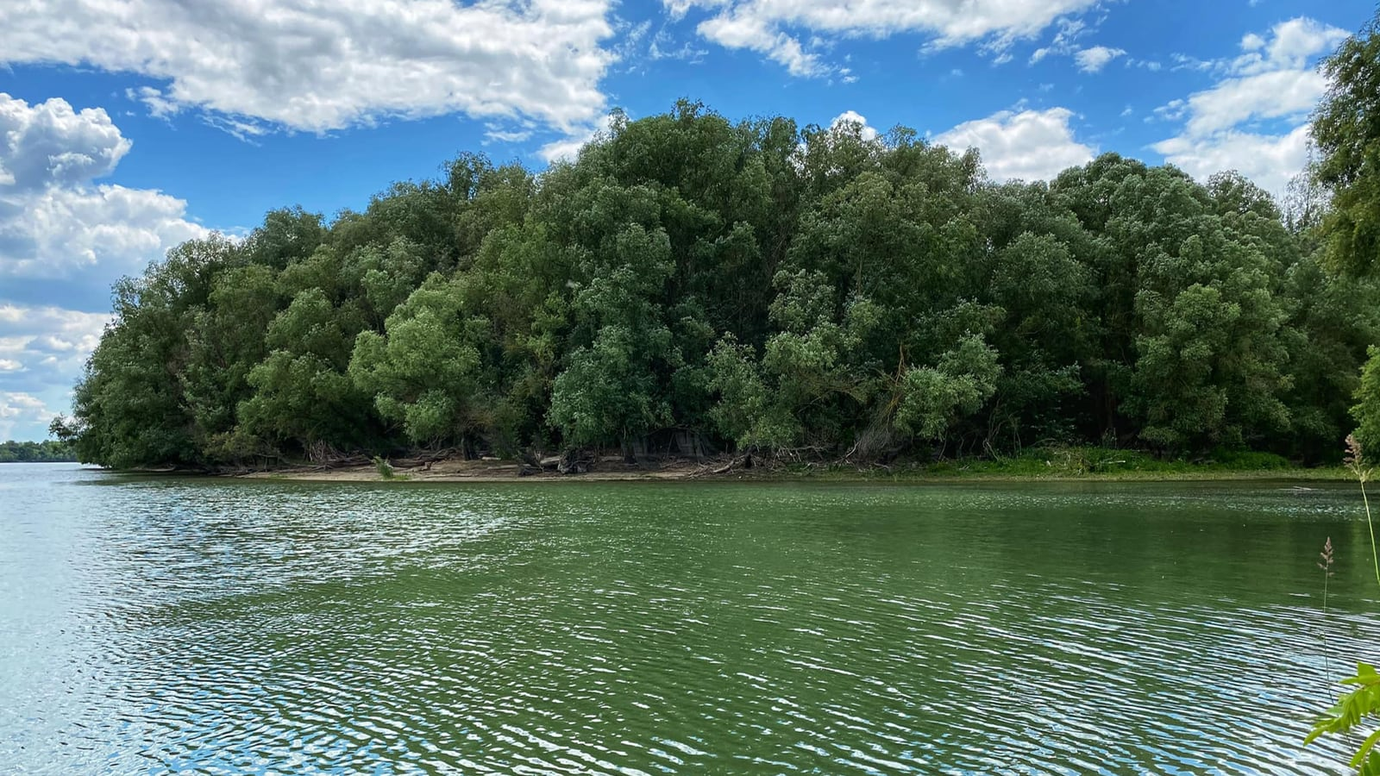
Nemzeti parkok és természetvédelmi területek
  Duna-Ipoly Nemzeti Park

Slide 21
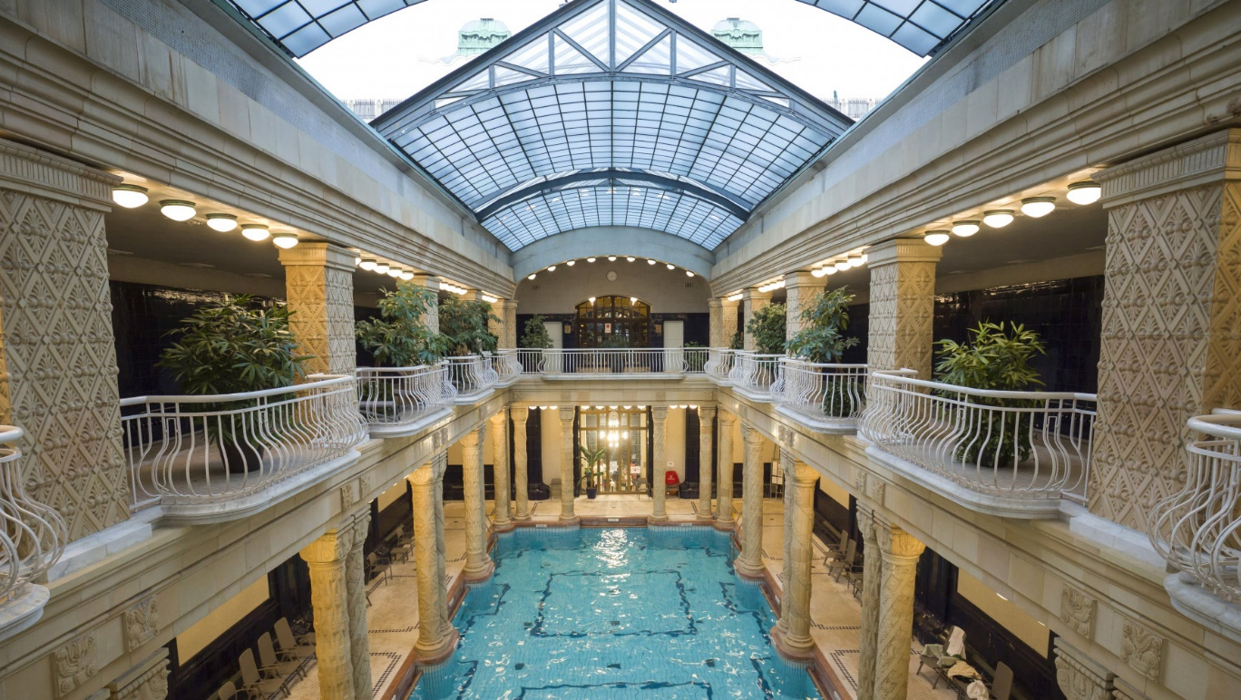
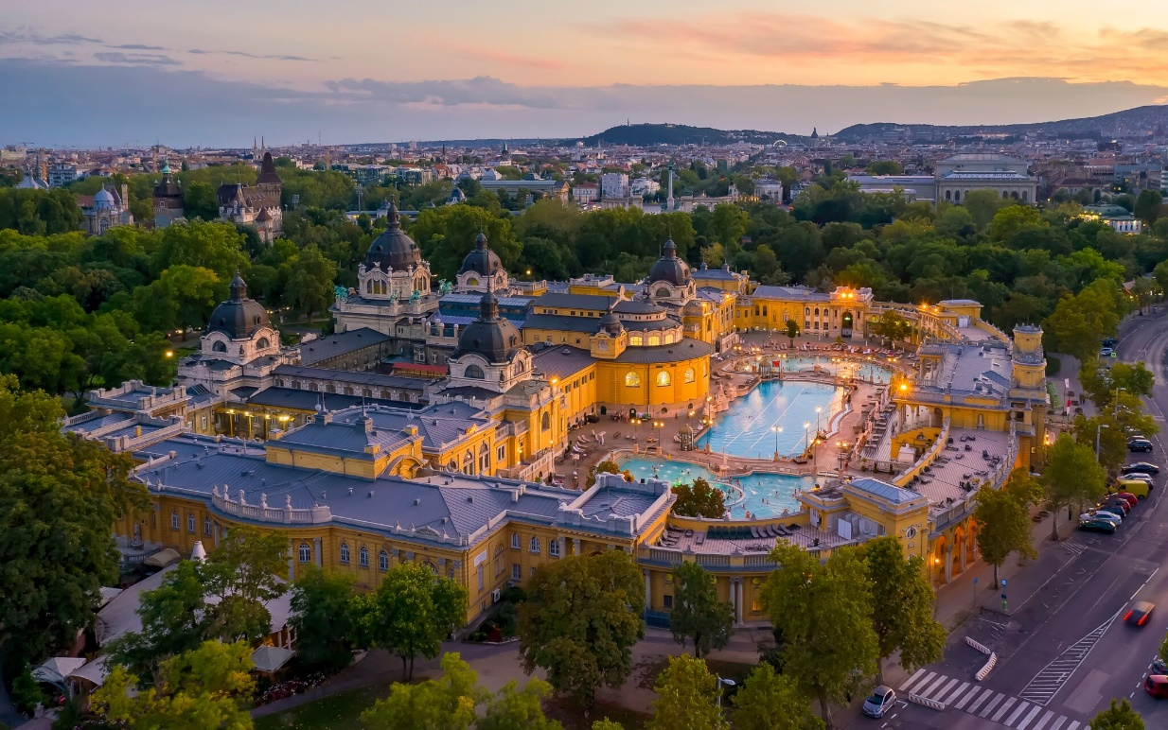
Budai termálvonal - gyógyászati turizmus, wellness- és fitneszturizmus
  Gellért Fürdő, Széchenyi Fürdő, Rác Fürdő
Gellért Fürdő
Széchenyi Fürdő

Slide 22
Rendezvényturizmus
Tudományos konferenciák
Koncertek
Fesztiválok - Tavaszi Kulturális Fesztivál, Sziget Fesztivál, Zsidó Kulturális Fesztivál
Sportrendezvények – Forma 1, Világ- és Európa-bajnokságok
Szentendre - skanzen, múzeumok, művésztelep, szerb templom
Gödöllő – Grassalkovich-kastély

Slide 23
Összegzés
A Közép-Magyarország régió:
Hazánk legfejlettebb régiója.
Az egy főre jutó GDP értéke a hazai átlagot jelentősen meghaladja.
Az európai átlagot meghaladó gazdasági teljesítmény.
Kevés település (Budapest miatt).
A városi lakosság aránya kiemelkedően magas.
Vándorlási különbözete jelentősen pozitív.
Jelentős tőkebeáramlás.
A szolgáltatások szerepe kiemelkedően magas.
A munkanélküliség az országos átlag alatti.

Slide 24
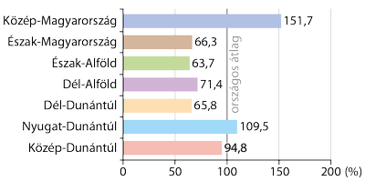
Az egy főre jutó GDP az országos átlaghoz viszonyítva (2016)

Slide 25
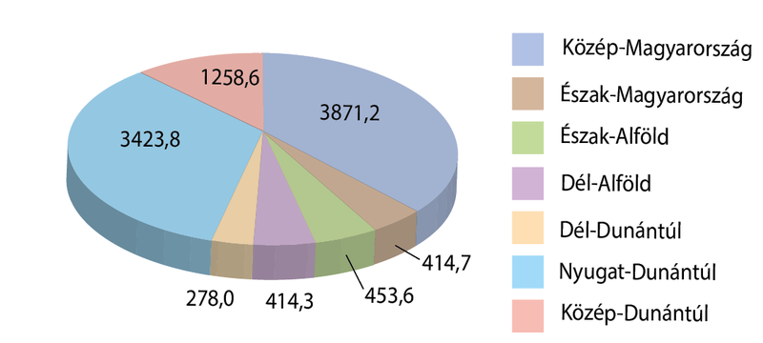
Egy főre jutó külföldi működőtőke a régiókban (ezer Ft)

Slide 26
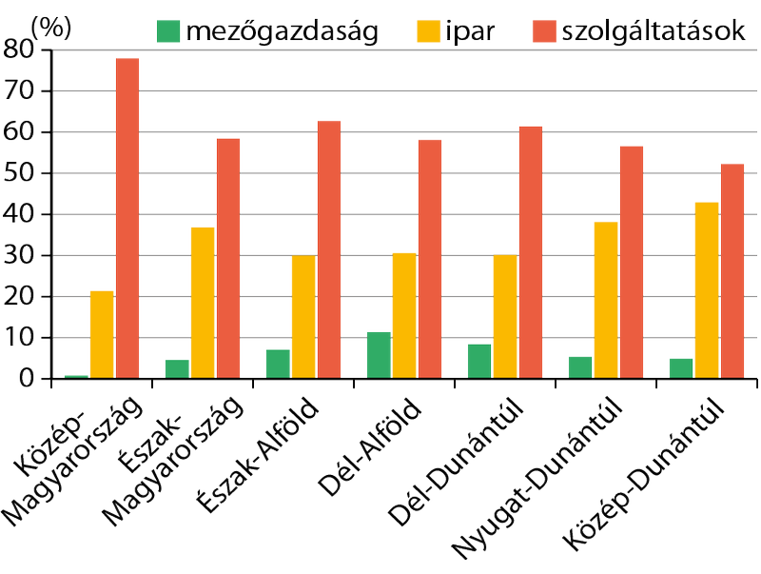
A magyarországi régiók foglalkoztatási szerkezete (2016)
A foglalkoztatási szerkezet megmutatja, hogy a munkavállalók milyen arányban oszlanak meg az egyes gazdasági ágazatok között.

Slide 27
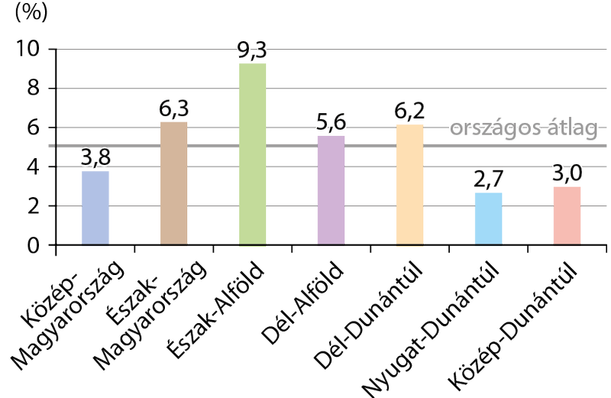
A munkanélküliek aránya hazánk régióiban (2016)

Slide 28
Köszönjük a figyelmet!

Slide 29
Tengler Johanna
Csiszár Csenge
Lantos Kata
Árvai Nóra
Hanvay Máté
Gám Soma
Kátoli Merse
Solymosi Zalán
Készítették:

Slide 30
Források:
https://www.nkp.hu/tankonyv/foldrajz_8/lecke_03_002
https://www.nkp.hu/tankonyv/foldrajz_8/lecke_03_004
https://tudasbazis.sulinet.hu/hu/termeszettudomanyok/foldrajz/regionalis-foldrajz/budapest-es-kornyeke/budapest-lukteto-gazdasagi-elete
https://www.arcanum.com/en/online-kiadvanyok/OMMonarchia-az-osztrak-magyar-monarchia-irasban-es-kepben-1/budapest-394E/budapest-ipara-es-kereskedelme-lukacs-belatol-3E08/
http://jovokerek.hu/skillsandjobs/hu/budapest-lifystyle/budapest-fejl%C5%91d%C3%A9s%C3%A9ben-az-iparnak-kiemelked%C5%91-szerepe-volt
https://cegvezetes.hu/1998/03/budapest-iparvaros/

